Slide 1
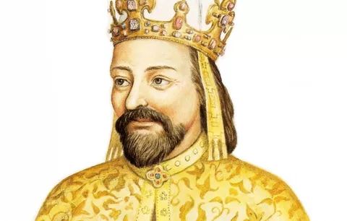

KAREL IV.
(1316 – 1378)
římský císař
český, římsko-německý, lombardský a burgundský král
hrabě lucemburský
markrabě moravský markrabě moravský
36. HODINA

Slide 2
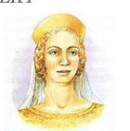
KDO BYL KAREL IV.?
syn Jana Lucemburského a Elišky Přemyslovny
narozen jako Václav
od 7 let byl vychováván na dvoře francouzského krále, svého strýce → po něm byl i biřmován
  (Francouzi neuměli jeho první jméno – Václav – dobře vyslovit)
studoval na pařížské univerzitě, učil se jazyky
spolu s otcem se účastnil několika válečných tažení
z Francie se vrátil přibližně po 10 letech i se svou první manželkou – Blankou z Valois /Valoa/

Slide 3
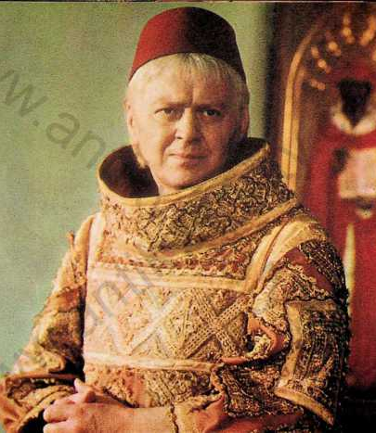
VZESTUP KARLA IV.
po návratu mu byl otcem udělen titul moravského markraběte
v době nepřítomnosti svého otce se snažil spravovat českou zemi, kterou našel v zuboženém stavu
  majetek vlastní šlechta
  Karel musí splácet dluhy
  Pražský hrad byl neobyvatelný – nucen ho opravit
  s pomocí církve a měšťanů vykoupena většina královských hradů a majetku zpět
  povýšení pražského biskupství na arcibiskupství (1344)
    arcibiskup Arnošt z Pardubic – přítel a rádce

Slide 4
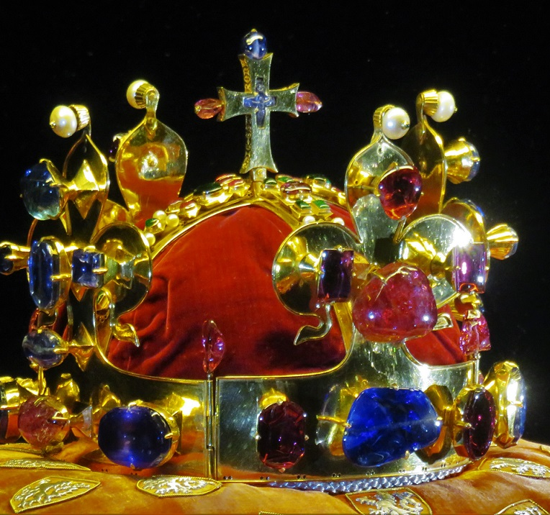
VZESTUP KARLA IV.
má opakovaně neshody s otcem Janem Lucemburským kvůli jeho nehospodárnosti, zadlužování a nedůsledné politice
po otcově smrti korunován 1347 českým králem
na tento ceremoniál nechal zhotovit nádhernou korunu,
  zasvěcenou sv. Václavovi = svatováclavská koruna
  489 let - 22 českých králů

Slide 5
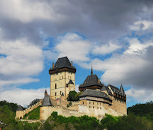
VÝZNAMNÉ MEZNÍKY V ŽIVOTĚ KARLA IV.
1348 – ZALOŽENÍ UNIVERZITY + NOVÉ MĚSTO PRAŽSKÉ + začíná stavbu Karlštejna
1349 Karel korunován říšskoněmeckým králem
1355 KORUNOVÁN ŘÍMSKÝM CÍSAŘEM
1356 vydává zákon Zlatá bula Karla IV.
    který platil až do zániku říše v roce 1806, mimo jiné uzákoňoval výjimečné postavení českého království v říši
1357 začala stavba kamenného (Karlova) most

Slide 6
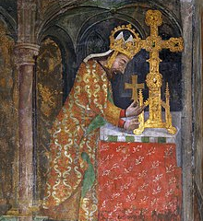
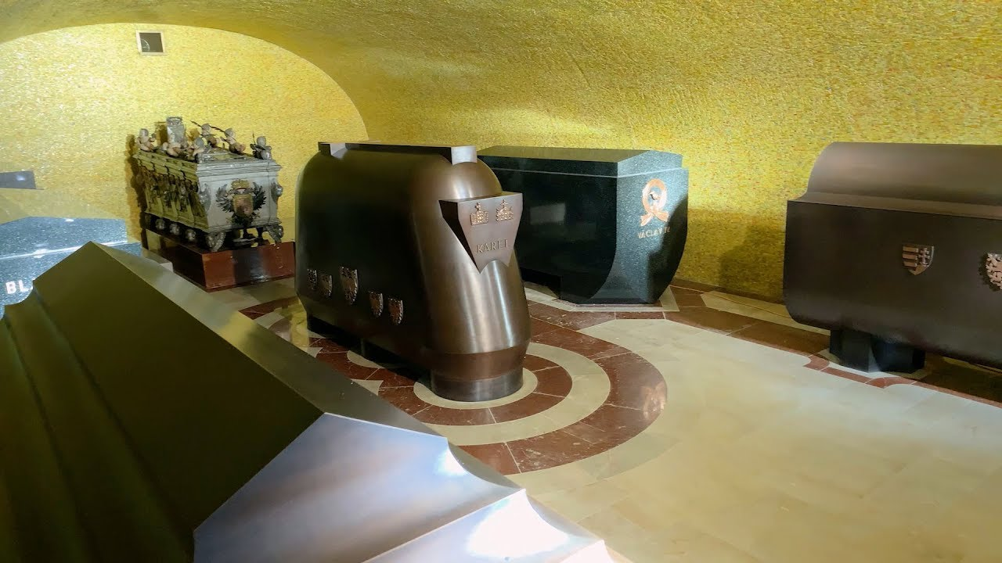
PÁD KARLA IV.
další zajímavostí je, že přežil velice komplikovanou operaci čelisti – „nedozkousnul“ zuby, pohnutá krční páteř
Karel IV. zemřel na následky zranění – zlomenina nohy v krčku, které se přidal vleklý zápal plic
pohřben v katedrále sv. Víta

Slide 7

VIDEOOO ☺
Mládí Karla IV. - ČT edu - Česká televize (ceskatelevize.cz)
Karel IV. po návratu do Čech - ČT edu - Česká televize (ceskatelevize.cz)
Karel IV. jako stavitel - ČT edu - Česká televize (ceskatelevize.cz)

